Slide 1
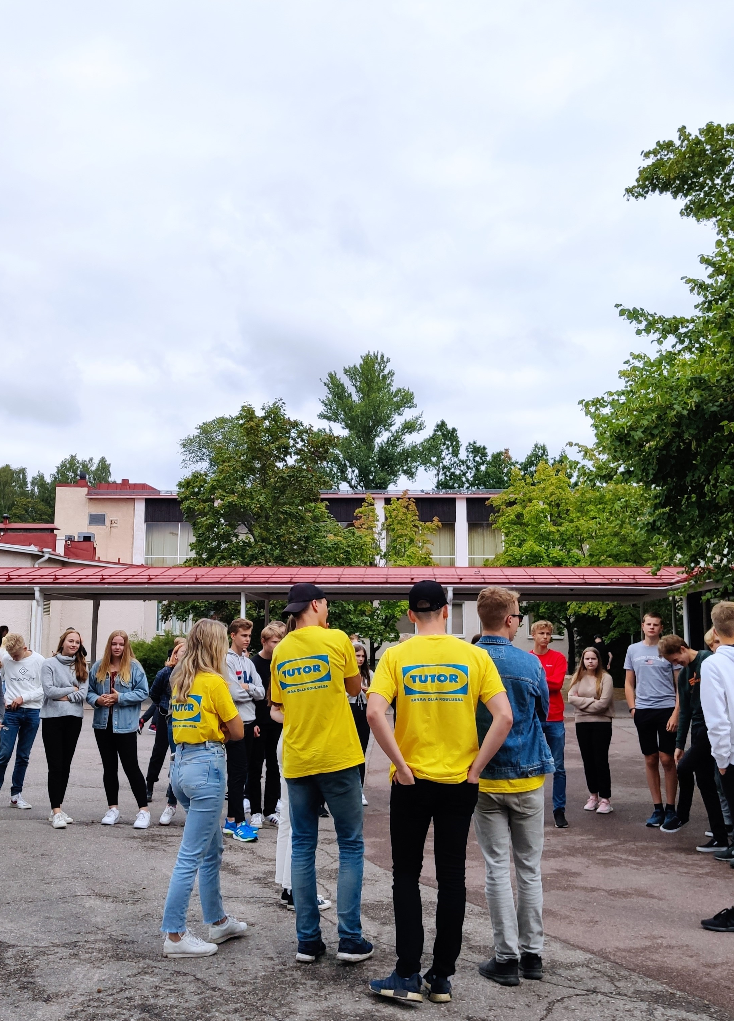
Tervetuloa Ogelin lukioon!

Slide 2
Hakuvaihtoehdot Ogelin lukiossa
Yleislinja
Aloituspaikkoja on 116
Voit rakentaa omien valintojen kautta oman opintopolun lukiomme monipuolisesta tarjonnasta
Yleislinjalle opiskelijat valitaan perusopetuksen päättötodistuksen lukuaineiden keskiarvon perusteella
Sisäänpääsykeskiarvo vuosina 2017-2022 8,75-8,42
Voit valita myös painotuslinjojen opintoja
Musalinja
Aloituspaikkoja on 13
Lumalinja
Aloituspaikkoja on 17
Painotuslinjoille valitaan lukuaineiden ka:n ja pääsykokeen perusteella
Muista myös muut lukion esittelytilaisuudet!
17.1. klo 13 ja 18
31.1. klo 13

Slide 3
Monipuoliset opintomahdollisuudet
Poimintoja koulukohtaisista opintojaksoista:
O´times - Lukiolaisten lehti (äidinkieli)
Luova kirjoittaminen (äidinkieli)
Ihmisen fysiologia (yhteistyössä Turun yliopiston kanssa)
Talous ja matematiikka (matematiikka ja yhteiskuntaoppi)
Eläinten käyttäytyminen (biologia)
Ilmastotiede (maantiede ja fysiikka)
Kemiaa kokeellisesti (kemia)
Suurvaltojen aika – maailmanpolitiikkaa 2020-luvulla (historia)
Sosiaalipsykologisia ilmiöitä (psykologia)
Taiteen ja kauneuden filosofia (filosofia)
Vapaudu esiintyjänä (teatteri)
Digitaalinen kuvailmaisu (kuvataide)
Kuntosaliharjoittelu (liikunta)
Kansainväliset ruokakulttuurit (kotitalous)
Soveltava ohjelmointi (tietotekniikka)
Yo-kirjoituksiin valmentavat kertausopintojaksot
… Ja paljon muuta!
Laaja opintojaksotarjonta sekä lukuaineissa että taito- ja taideaineissa
Runsaasti koulukohtaisia opintojaksoja yli valtakunnallisen tarjonnan kaikilla tieteenaloilla
Osana opintoja yhteistyötä yritysten ja korkeakoulujen kanssa

Slide 4
Kielet ja kansainvälisyys
Opiskelija voi halutessaan laatia itselleen vahvasti kielipainotteisen opinto-ohjelman
A-kielet: englanti, ruotsi, ranska ja saksa, lisäksi espanjaa yhteistyössä verkkolukion kanssa
B-kielet: ruotsi, ranska, saksa ja espanja
Mahdollisuus suorittaa kansainvälinen kielitutkinto (DELF/ranska ja DSD/saksa)
Lukiollamme on runsaasti kansainvälistä toimintaa ja monipuoliset kansainvälistymismahdollisuudet (Erasmus+ ranska/saksa)
Kielissä tarjolla oppiaineita yhdisteleviä opintojaksoja:
Saksaa ja historiaa Berliinissä (historia ja saksa)
Kaupunki, kulttuuri ja kieli (maantiede ja ranska)

Slide 5
Matematiikka ja luonnontieteet
Pitkässä matematiikassa on laajasti erilaisia opintojaksoja (lisäksi matematiikkapajassa saat oppituntien ulkopuolella apua matematiikan opiskeluun tai voit hioa osaamisesi huippuun)
Fysiikassa on tarjolla kymmenen opintojaksoa, mm. tähtitiede ja fysiikan työkurssi
Kemiaa tarjotaan seitsemän opintojaksoa, mm. kemiaa kokeellisesti
Biologiassa on kahdeksan opintojaksoa, joilla käsitellään mm. globaaleja ympäristöongelmia ja eläinten käyttäytymistä
Maantieteessä voi valita seitsemästä opintojaksoa, esimerkiksi ilmastotieteen kurssi
Notes:
Oulunkylän yhteiskoulussa on kattava valikoima matematiikan ja luonnontieteiden opintoja, joiden avulla saa hyvät eväät ylioppilaskirjoituksissa ja tulevissa jatko-opinnoissa pärjäämiseen.

Slide 6
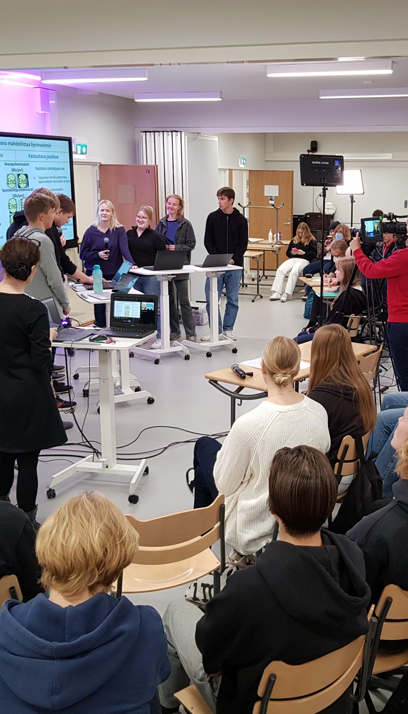
Ihmistieteet
Filosofiassa on viisi opintojaksoa, jotka käsittelevät mm. etiikkaa ja olemassaolon kysymyksiä
Psykologiassa on seitsemän opintojaksoa, jotka käsittelevät mm. ihmisen käyttäytymistä ja kehitystä
Uskonnossa (ev.lut.) on seitsemän opintojaksoa, jotka käsittelevät mm. maailmanuskontoja ja niiden ilmenemismuotoja
Elämänkatsomustiedossa on kuusi opintojaksoa, jotka käsittelevät mm. hyvää elämää ja maailmankatsomuksia
Historiassa on tarjolla kahdeksan opintojaksoa, jotka käsittelevät Suomen, Euroopan ja maailman historiaa
Yhteiskuntaopissa on tarjolla seitsemän opintojaksoa, jotka käsittelevät yhteiskunnan ja talouden rakenteita
Terveystiedossa on tarjolla neljä opintojaksoa, jotka käsittelevät mm. hyvinvointia, ympäristön terveyttä ja turvallisuutta sekä terveyden edistämistä
Notes:
Lukiomme monipuolinen ihmistieteiden tarjonta antaa hyvät valmiudet onnistua ylioppilaskirjoituksissa ja keskustella ajankohtaisista aiheista.
Järjestämme esimerkiksi vuosittain väittelykilpailun.

Slide 7
Taito- ja taideaineet
Kuvataiteen opintoja on moneen makuun ja tarpeeseen arkkitehtuurista kirjansidontaan
Musiikissa tarjolla on musiikin tekemiseen ja musiikkiteknologiaan liittyviä opintoja sekä kiinnostavia monitaiteisia opintokokonaisuuksia
Teatteritaiteen opintojaksoilla keskitytään mm. improvisaatioon ja näyttelijäntyön alkeisiin
Liikunnassa on monipuolinen opintojaksotarjonta sekä koulullamme ja lähiympäristössä on erinomaiset liikuntamahdollisuudet
Lisäksi voi valita mm. tietotekniikan käyttötaito- ja ohjelmointiopintojaksot sekä kotitalouden opintojaksoja
Notes:
Taito- ja taideaineissa laaja tarjonta koulukohtaisia opintojaksoja!

Slide 8
Opiskeluhuolto ja ohjaus
Lukiossamme on kattavat oppimisen tuen ja opiskeluhuollon resurssit
Kouluterveydenhoitaja, psykologi ja kuraattori ovat tavattavissa joka arkipäivä
Erityisopettajat auttavat oppimiseen liittyvissä pulmissa matalalla kynnyksellä
Ohjaukseen pääsee nopeasti, sillä lukiossa toimii kaksi opoa, jotka auttavat kaikissa opiskeluun ja jatko-opintoihin liittyvissä asioissa
Notes:
Matikkapaja ym!

Slide 9
Muuta lukion toimintaa
Lukio-opintojen ohella voit
osallistua opiskelijakunnan toimintaan
hakea tutoriksi ja auttaa lukiota aloittavia ykkösiä
osallistua koulun O´Times-verkkolehden tekoon
mennä mukaan ympäristöryhmän toimintaan
osallistua musikaaliproduktioon, joka järjestetään joka kolmas vuosi
osallistua lukion moninaiseen tapahtumatarjontaan
saada tukea opiskeluun esim. matikkapajassa ja kielipajassa
nauttia monipuolisista urheilumahdollisuuksista
voit myös osallistua lukion toiminnan kehittämiseen ja tapahtumien järjestämiseen
Notes:
Aktiivinen opiskelijakunnan hallitus ja tutortominta, yhteisöllinen tekemisen meininki.

Slide 10
Kiitos osallistumisesta!

